Slide 3
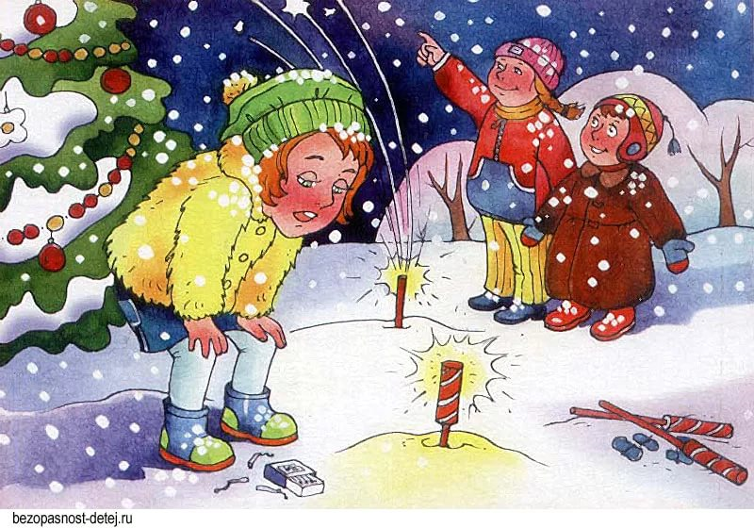

Slide 5
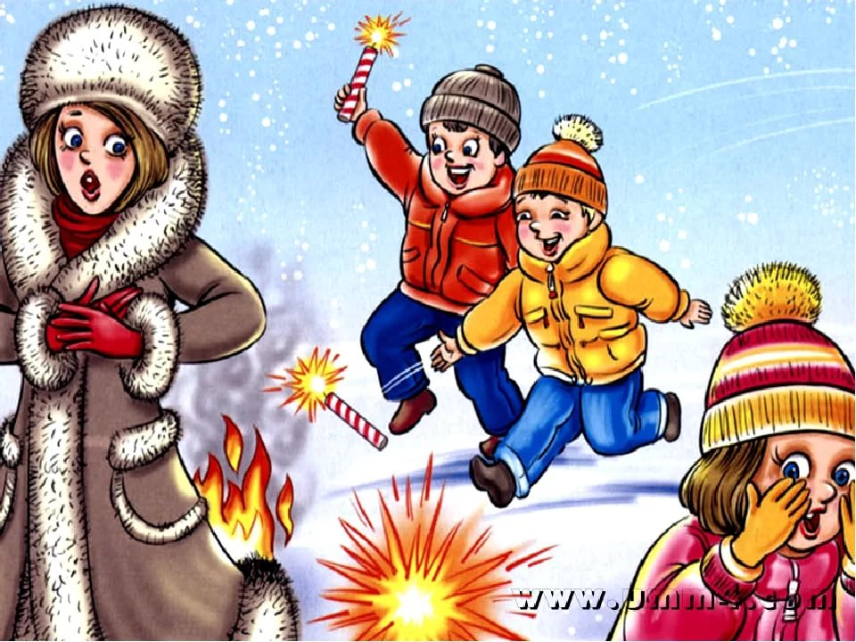

Slide 8
Счастливого нового года!!!

